Slide 1
আজকের পাঠে সবাইকে স্বাগত

Slide 2
পরিচিতি
শামিমা নাসরিন সনিয়া
সহকারী শিক্ষক
দক্ষিণ গাছুয়া সরকারি প্রাথমিক বিদ্যালয়
মুলাদী, বরিশাল
শ্রেণিঃ তৃতীয়
বিষয়ঃ প্রাথমিক বিজ্ঞান
অধ্যায়ঃ 9ম
পাঠঃ শক্তি
পাঠ্যাংশঃ আমাদের জীবনে শক্তি

Slide 3
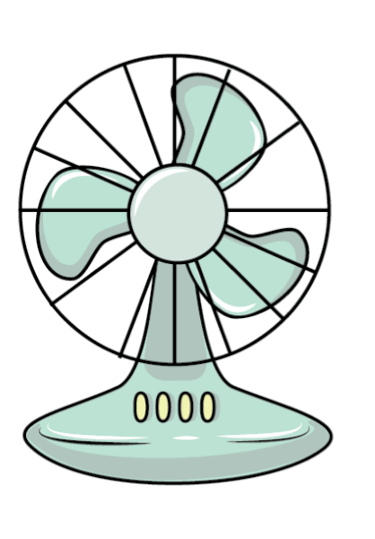
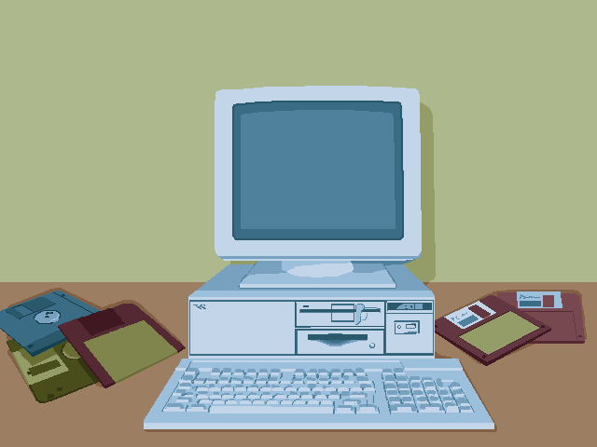
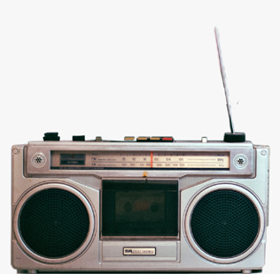
এসো আমরা কিছু ছবি দেখি
কম্পিউটার
বৈদ্যুতিক বাতি
ফ্যান
রেডিও
তোমরা কী কী যন্ত্রপাতি দেখতে পাচ্ছো?
এগুলো চালানোর জন্য কী প্রয়োজন?
শক্তির প্রয়োজন

Slide 4
আজকের পাঠ কী হতে পারে কেউ বলতে পারবে?

Slide 5
আমাদের আজকের পাঠ
“ শক্তি ”
পাঠ্যাংশ- আমাদের জীবনে শক্তি
শামিমা নাসরিন সনিয়া

Slide 6
শিখনফল
এই পাঠ শেষে শিক্ষার্থীরা ...
১৬.২.১
বাড়িতে বা বিদ্যালয়ে কোথায় কোথায় বিদ্যুৎ ব্যবহার করা হয় তার তালিকা তৈরি করতে পারবে।
১৬.২.২
নিজ বাড়িতে ও বিদ্যালয়ে আলোর ব্যবহার বর্ণনা করতে পারবে।
১৬.৩.১
আলো, বিদ্যুৎ, তাপ নানা রকম কাজ করতে পারে সে সম্পর্কে ব্যাখ্যা করতে পারবে।

Slide 7
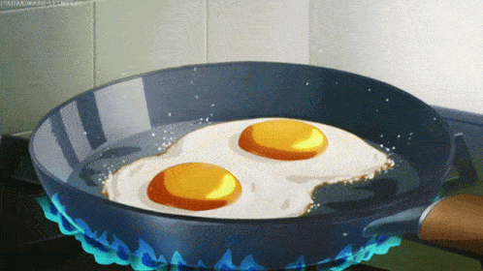
ছবির মাধ্যমে পড়া
আলো শক্তি
বিদ্যুৎ শক্তি
তাপ শক্তি
শক্তি নানা ধরণের যেমন- আলো, বিদ্যুৎ এবং তাপ। কোনো কিছু করতে হলেই আমরা শক্তি ব্যবহার করি।

Slide 8
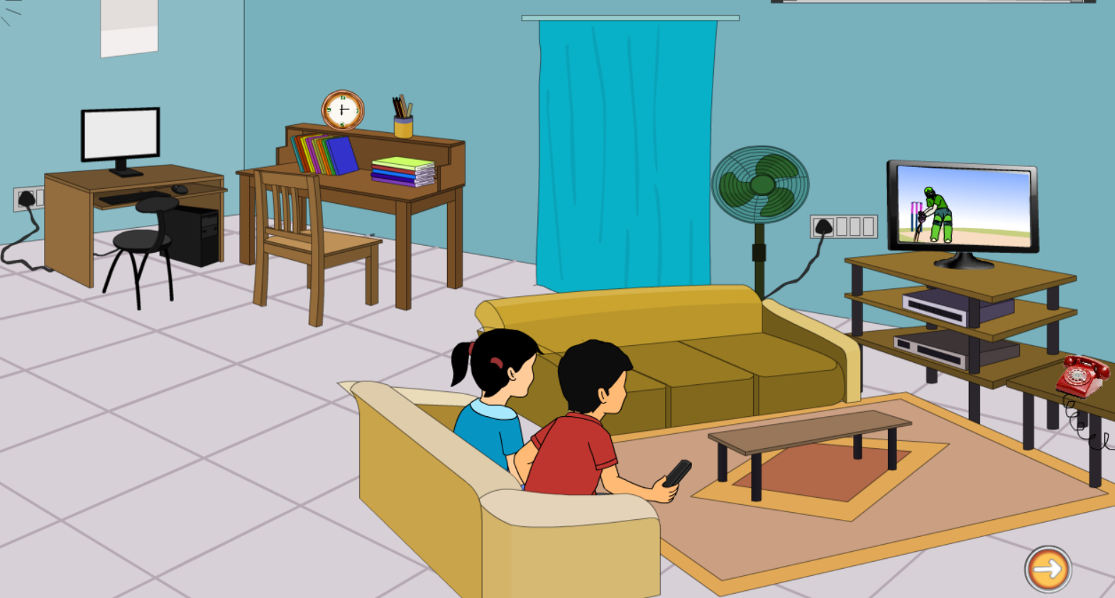
ছবির মাধ্যমে পড়া
কম্পিউটার, টেলিভিশন, বাতি, ফ্যান চালাতে বিদ্যুৎ শক্তি ব্যবহার করা হয়েছে।
উপরের চিত্রটি লক্ষ্য করো।
কোন কোন শক্তি ব্যবহার করা হচ্ছে বলতে পারো কী?

Slide 9
একক কাজ
১। ডান পাশে দেখানো ছকের মতো একটি ছক তৈরি কর।
আমরা কখন শক্তি ব্যবহার করি
১। রাতে লেখাপড়ার সময়
২। বিভিন্ন শক্তির ব্যবহারগুলো ছকে লেখ।
২। টেলিভিশন দেখার সময়
৩। বৈদ্যুতিক পাখা চালাতে
৩। তোমার কাজ নিয়ে সহপাঠীদের সাথে আলোচনা কর।
৪। রান্না করতে

Slide 10
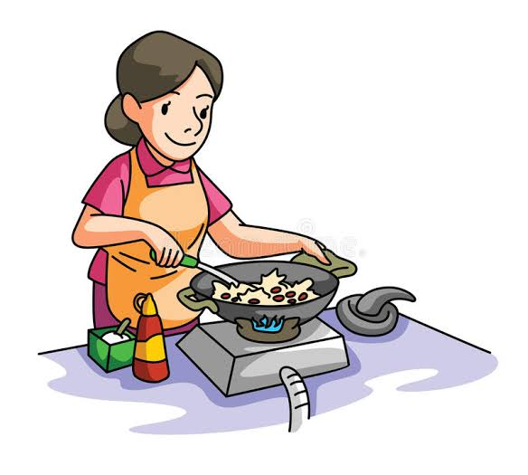
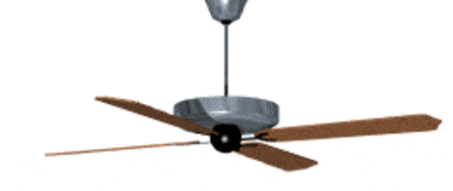
ছবির মাধ্যমে পড়া
আলো, বিদ্যুৎ এবং তাপকে বিভিন্ন কাজে আমরা শক্তি হিসেবে ব্যবহার করি।

Slide 11
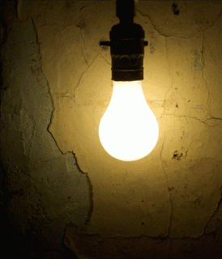
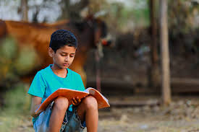
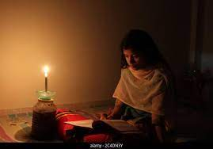
ছবির মাধ্যমে পড়া
আলো
আলো শক্তির ব্যবহার
আলোক শক্তির সাহায্যে আমরা দেখতে পাই। আলো ছাড়া আমরা আমাদের চারপাশের কোন জিনিস দেখতে পেতাম না। ঘর আলোকিত করার জন্য আমরা আলো ব্যবহার করি। আগুন, মোমবাতি এরকম আরও অনেক জিনিস থেকে আমরা আলো পাই।

Slide 12
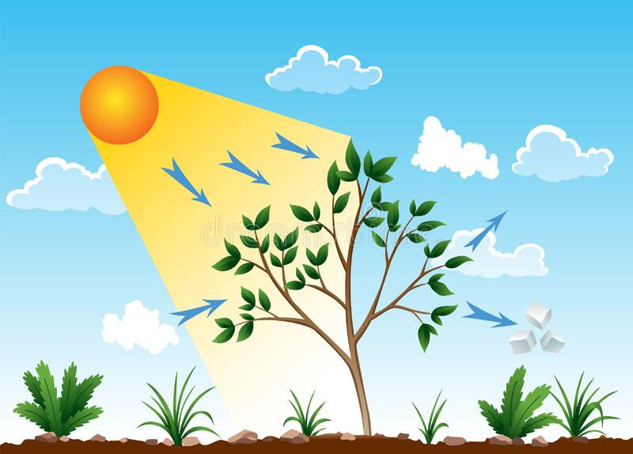
ছবির মাধ্যমে পড়া
সূর্য আলোর প্রধান উৎস। উদ্ভিদ সূর্যের আলো ব্যবহার করে নিজের খাদ্য তৈরি করে। সূর্যের আলো ছাড়া ফসলি উদ্ভিদ ফলে না। অন্যান্য উদ্ভিদও জন্মে না।

Slide 13
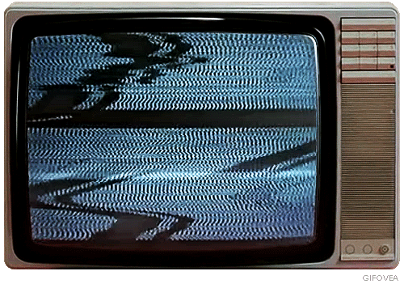
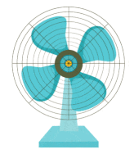
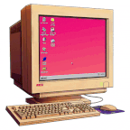
ছবির মাধ্যমে পড়া
বিদ্যুৎ
বিদ্যুৎ শক্তির ব্যবহার
বৈদ্যুতিক বাতি জ্বালাতে, ফ্যান চালাতে, টেলিভিশন দেখতে, কম্পিউটার চালাতে, রেফ্রিজারেটর চালাতে এবং আরো অনেক কাজে আমরা বিদ্যুৎ ব্যবহার করি।

Slide 14
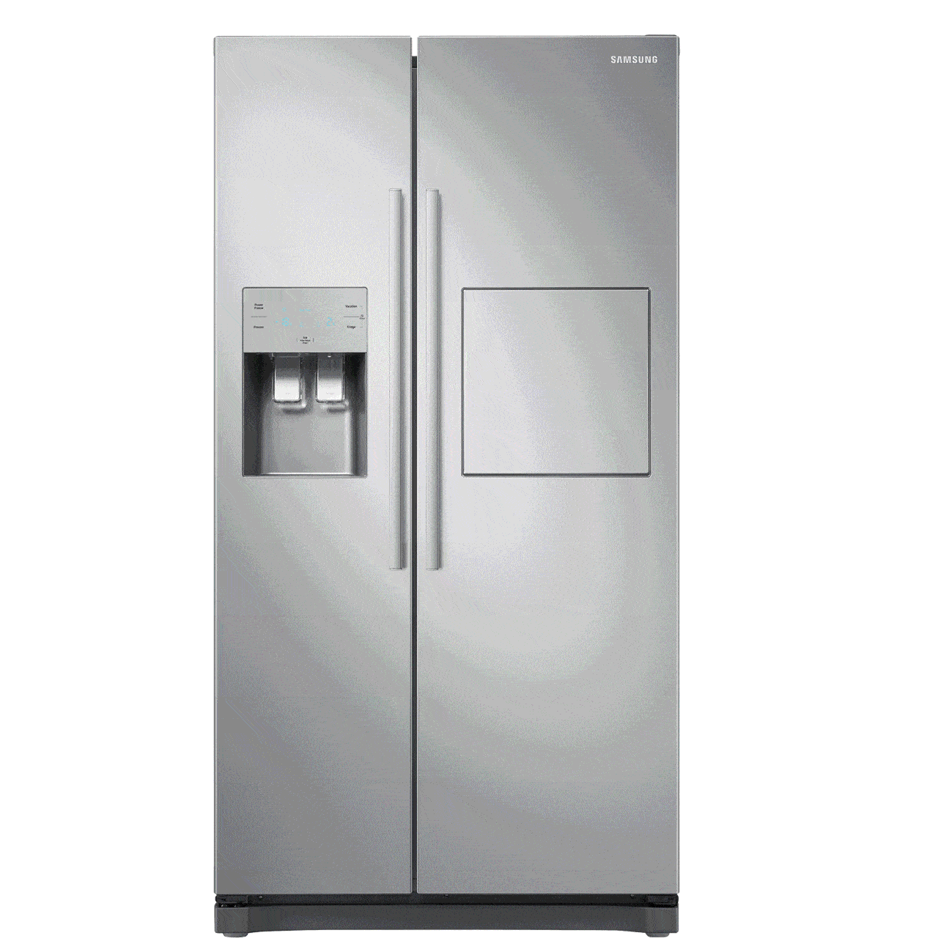
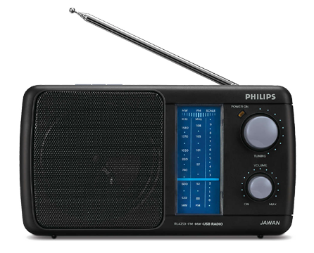
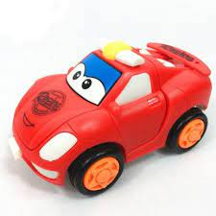
ছবির মাধ্যমে পড়া
রেডিও শুনতে ও খেলনা গাড়ি চালাতেও বিদ্যুতের প্রয়োজন হয়। একইভাবে রিফ্রিজারেটর এবং কম্পিউটার চালাতে আমরা বিদ্যুৎ ব্যবহার করি।

Slide 15
জোড়ায় কাজ
১। ঘর আলোকিত করার জন্য কোন শক্তি ব্যবহার করা হয়?
ক। তাপ
খ। বিদ্যুৎ
গ। আলো
২। ফ্যান চালাতে কোন শক্তি ব্যবহার করা হয়?
ক। বিদ্যুৎ
খ। তাপ
গ। আলো
৩। কম্পিউটার চালাতে কোন শক্তি ব্যবহার করা হয়?
ক। তাপ
খ। আলো
গ। বিদ্যুৎ

Slide 16
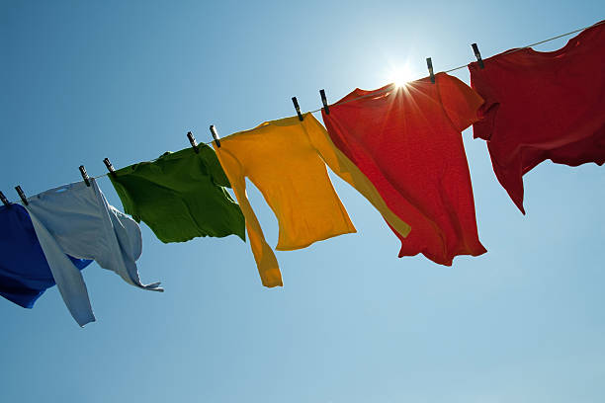
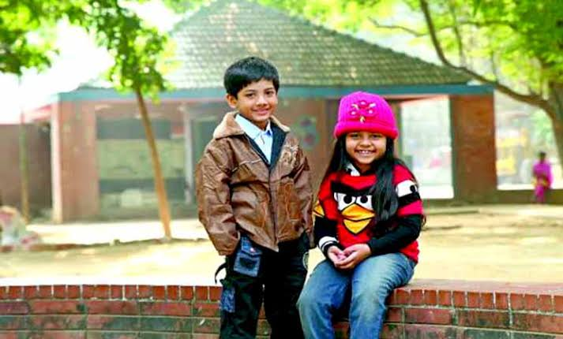
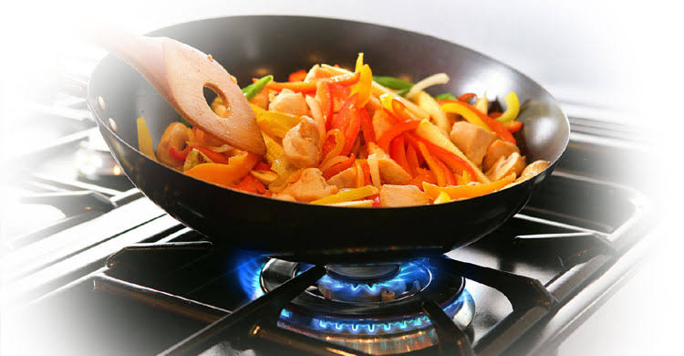
ছবির মাধ্যমে পড়া
তাপ
তাপ শক্তির ব্যবহার
তাপশক্তি জিনিসকে গরম রাখে। খাবার রান্না করতে, কাপড় শুকাতে এবং নিজেদের গরম রাখতে আমরা তাপ শক্তি ব্যবহার করি।

Slide 17
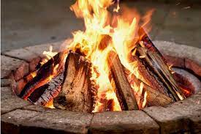
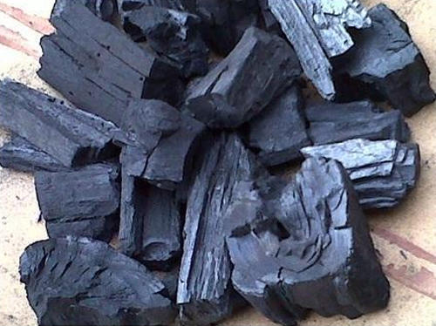
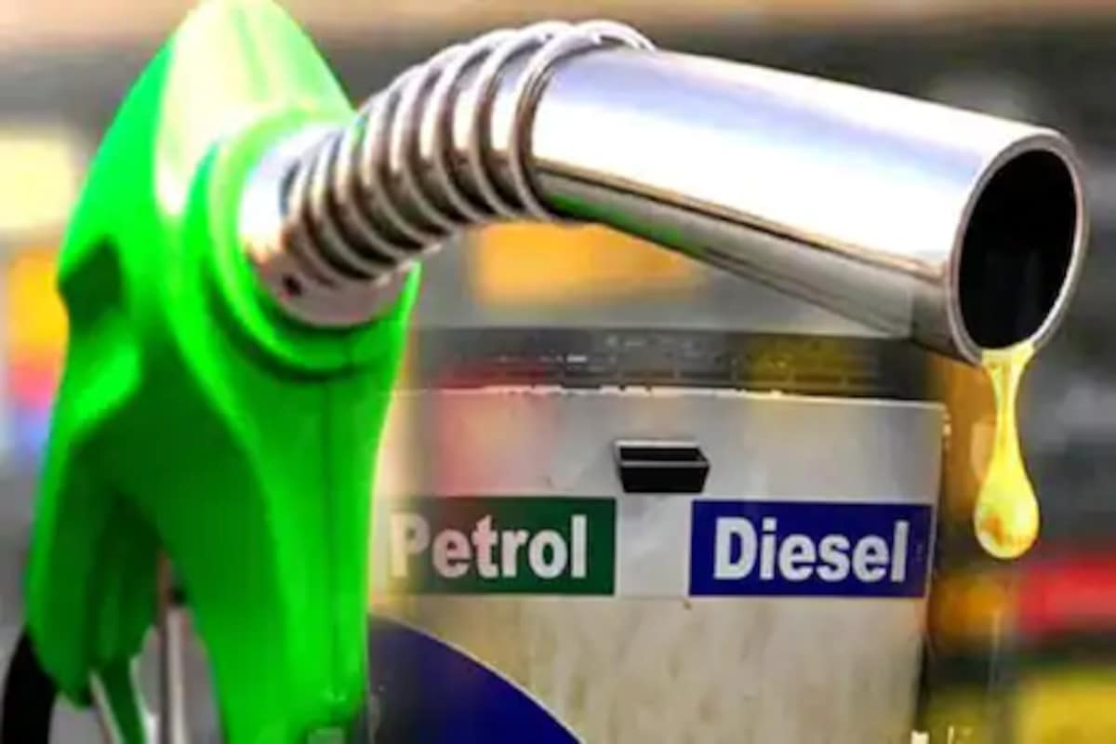
ছবির মাধ্যমে পড়া
কাঠ, কয়লা, তেল এবং গ্যাস জ্বালিয়ে আমরা তাপ পেয়ে থাকি।

Slide 18
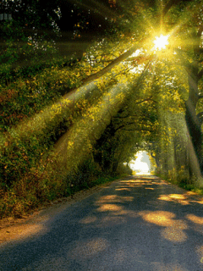
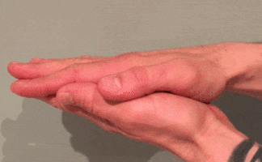
ছবির মাধ্যমে পড়া
আমাদের দুই হাতের তালু ঘষলেও আমরা তাপ শক্তি পাই। সূর্য তাপের শক্তিশালী উৎস। সূর্য পৃথিবীর স্থল, জল এবং বায়ু গরম রাখে।

Slide 19
দলীয় কাজ
দল- শাপলা
দল- বেলি
১। বিভিন্ন প্রকার শক্তির নাম বলো ?
১। বিদ্যুতের একটি ব্যবহার লিখো।
2। আলো আমরা কোন কোন কাজে ব্যবহার করি ?
২। রান্না করতে আমরা কোন শক্তি ব্যবহার করি?

Slide 20
পাঠ্যবইয়ের সাথে সংযোগ
পাঠ্যবইয়ের পৃষ্ঠা নং ৫৮- ৫৯ খোলো
শামিমা নাসরিন সনিয়া

Slide 21
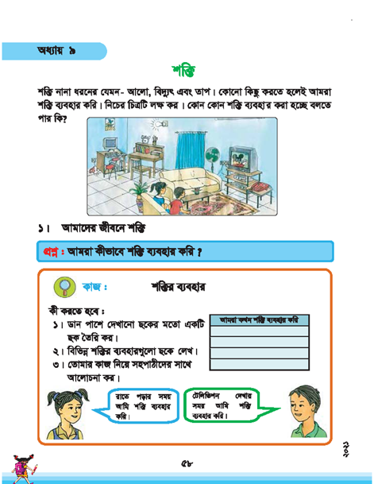
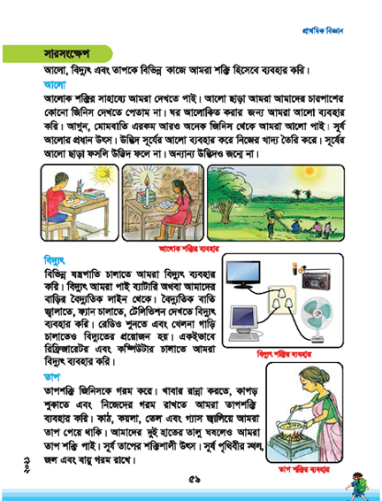
শামিমা নাসরিন সনিয়া

Slide 22
মূল্যায়ন
১। কোন উৎস থেকে আমরা আলো পাই ?
২। আমরা কোন কোন কাজে বিদ্যুৎ ব্যবহার করি ?
৩। আমরা কোন কোন উৎস থেকে বিদ্যুৎ পাই ?
৪। তাপ শক্তির তিনটি ব্যবহার লিখ ।
৫। আমরা কীভাবে তাপ পেয়ে থাকি ?

Slide 23
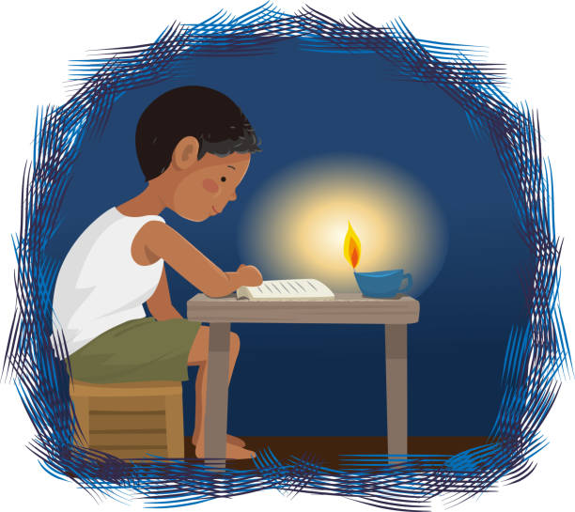
পরিকল্পিত কাজ
তোমার বাড়িতে কোথায় কোথায় বিদ্যুৎ ব্যবহার করা হয় তার একটি তালিকা তৈরি করে নিয়ে আসবে ।

Slide 24
অ
সং
খ্য
ধ
ন্য
বা
দ

